Slide 1



पाठ- 5 स्वच्छता का पाठ
लिखित प्रश्नोत्तर
CLASS: IV
SESSION NO : 8
SUBJECT : (HINDI)
CHAPTER NUMBER: 5
TOPIC: स्वच्छता का पाठ
SUB TOPIC: लिखित प्रश्नोत्तर

Slide 2

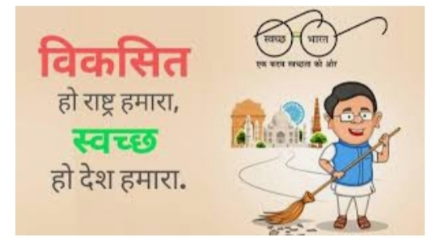
शिक्षण उद्देश्य
इस पाठ के माध्यम से विषयगत लिखित प्रश्नोत्तर के बारे में ज्ञान प्राप्त करेंगे

Slide 3

२. निम्नलिखित प्रश्नों के उत्तर लिखिए ।
क) गोलू को कहाँ आना अच्छा लगता था ?
उः गोलू को अपने दादा-दादी के घर आना अच्छा लगता था।
ख) दादी ने गोलू से क्या पूछा ?
उ: दादी ने गोलू की उदासी देखकर यह पूछा कि अरे! गोलू बेटा क्या हुआ ? खुश दिखाई नहीं दे रहे। अब बड़े हो रहे हो तो क्या गाँव पसंद नही आ रहा।
ग) भीरू काका ने क्या बताया था ?
उ: भीरू काका ने बताया था कि गाँव के सभी बच्चों को उलटी-दस्त हो रहा है।

Slide 4
घ) डॉक्टर ने गाँववालों को क्यों बुलाया ?
उ: डॉक्टर ने गाँववालों के साथ साफ-सफाई तथा बच्चों के स्वस्थ के बारे में बताने के लिए बुलाया था।
ङ) डॉक्टर ने गाँववालों को कौन-सी खुशखबरी सुनाई ?
उ :गाँव की साफ-सफाई देखकर गाँव को पुरस्कार मिला है। डॉक्टर ने गाँववालों को बुलाकर यही खुशखबरी सुनाई।

Slide 5
३. निम्नलिखित प्रश्नों के उत्तर विस्तारपूर्वक लिखिए।
क) गोलू किस बात से बहुत परेशान था ? विस्तार से लिखिए।
उ: गोलू हर साल गरमियों की छुट्टियों में अपने दादा-दादी के घर आता था। उसे गाँव में आकर अच्छा लगता था। इस बार उसे मजा नहीं आ रहा था क्योंकि उसके सभी मित्र बीमार थे। बीमारी का कारण गाँव में चारों तरफ फैली गंदगी थी। यही सब देखकर गोलू परेशान था।

Slide 6
ख) गोलू ने गाँव में साफ-सफाई के लिए कौन से उपाय किए ?
उ गोलू ने अपनी दादी से बात की, वह अस्पताल में डॉक्टर से मिला तथा एक योजना बनाई। डॉक्टर के कहने पर सभी गाँववालों ने साफ-सफाई का ध्यान रखा गोलू के उपाय की वजह से गाँव साफ रहा और पुरस्कार भी मिला।

Slide 7
गृहकार्य
पाठ अभ्यास करें।

Slide 8
गृहकार्य
कठिन शब्दों को रेखांकित करें।
शिक्षण प्रतिफल
छात्र स्वच्छता अभियान ,विषयवस्तु प्रश्नोत्तर के बारे में जानकारी प्राप्त किए

Slide 9
THANKING YOU
ODM EDUCATIONAL GROUP

